Slide 1

Муниципальное бюджетное дошкольное образовательное учреждение «Детский сад общеразвивающего вида №6 г.Слюдянки
ПРОЕКТ ПО ПАТРИОТИЧЕСКОМУ ВОСПИТАНИЮ
средняя группа
«О Родине,
о мужестве, о славе»
Участники проекта:
воспитатель: Гаранина С.В.,
дети средней группы и их родители.

Slide 2


Цель проекта:
формирование чувства патриотизма у детей среднего дошкольного возраста
Задачи проекта:
дать знания детям о Российской армии, уточнить их представления о родах войск, сообщить детям первоначальные сведения о Великой Отечественной Войне.
развивать у детей познавательную активность, творческие способности;
продолжать воспитывать у детей патриотические чувства к Родине, гордость за нашу историю;
развивать и обогащать речь детей, повышать эрудицию ;
проводить работу с родителями, привлекая их к патриотическому воспитанию детей в семье.
приобщение родителей к участию в жизни
детского сада

Slide 3
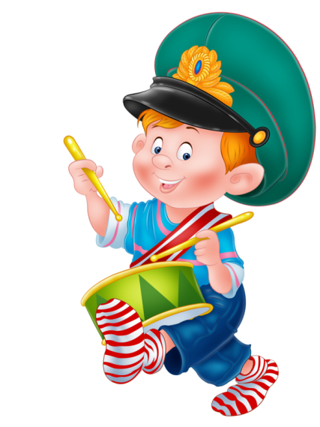
Актуальность проекта:
Именно во время формирования ребенка как личности, встает острая необходимость заложить в его сознании патриотические чувства, чувство гордости за свое Отечество, вызвать желание быть такими же, как настоящие воины. Для этого необходимо дать представления об армии, о том, каким должен быть настоящий мужчина, что нужно делать для того, чтобы быть сильными, ловкими, смелыми.

Slide 4


Проект «О Родине, о мужестве, о славе»
1-я структурная часть–«Есть такая профессия Родину защищать!»
2-я структурная часть – «Оружие победы»
3-я структурная часть – «День победы в моей семье»

Slide 5
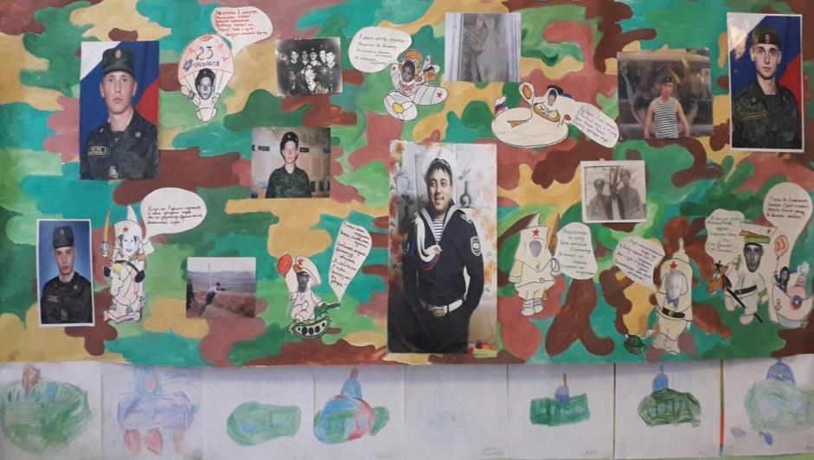
«Есть такая профессия Родину защищать!»

Slide 6
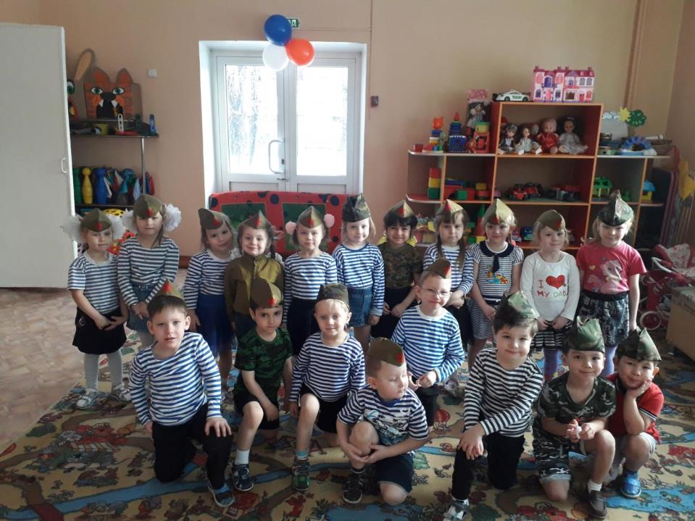

Slide 7
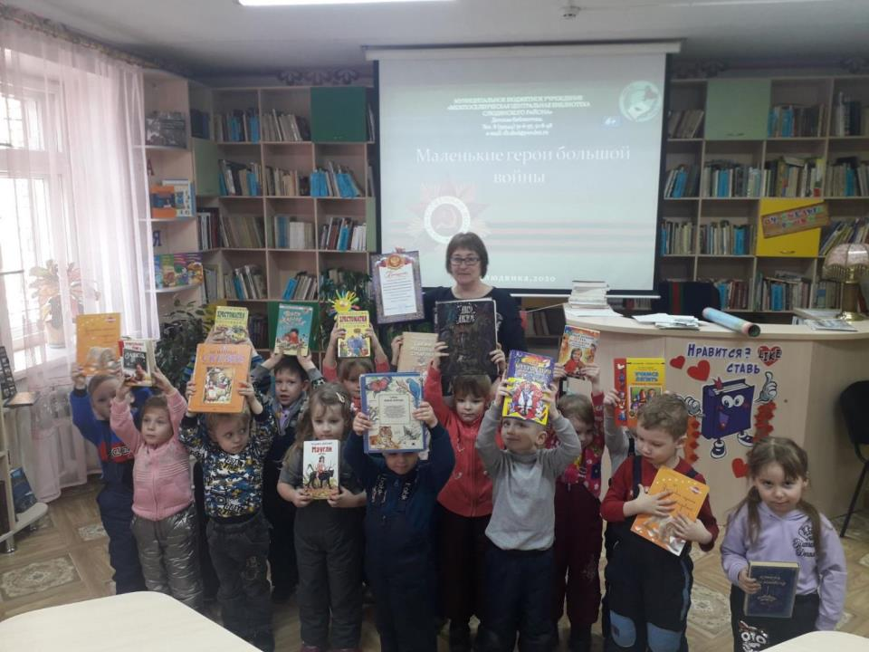

Slide 8
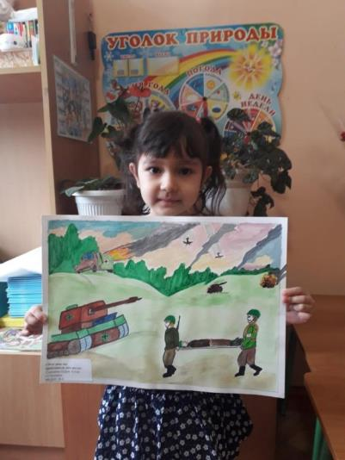
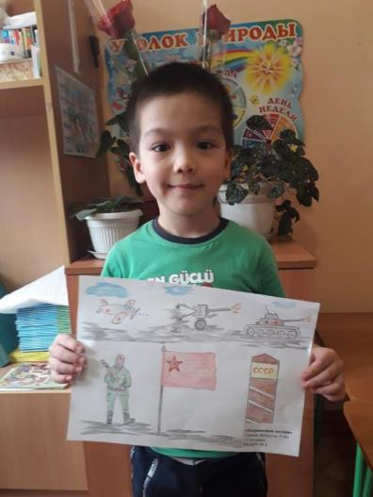

Slide 9


Slide 10
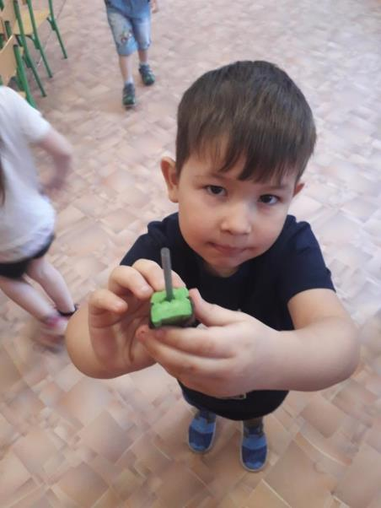
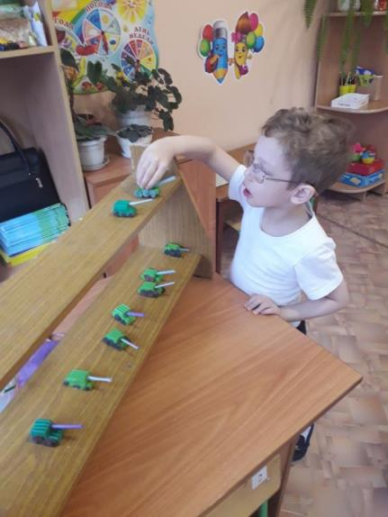

Slide 11
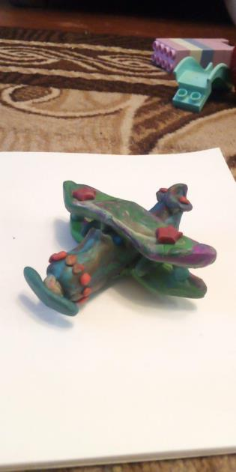
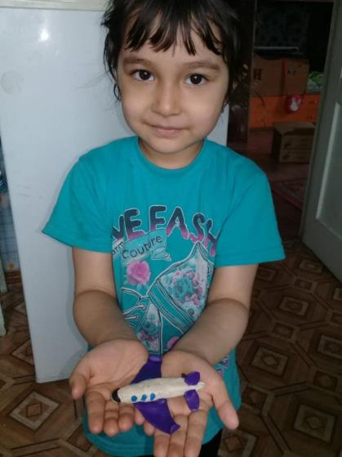

Slide 12

«День победы в
моей семье»

Slide 13
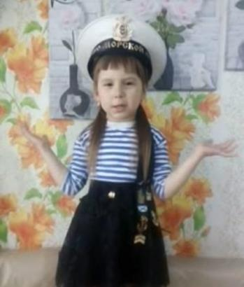
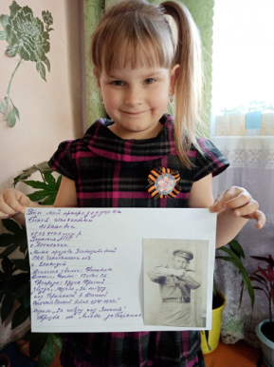
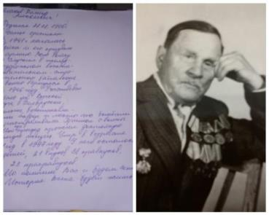

Slide 14
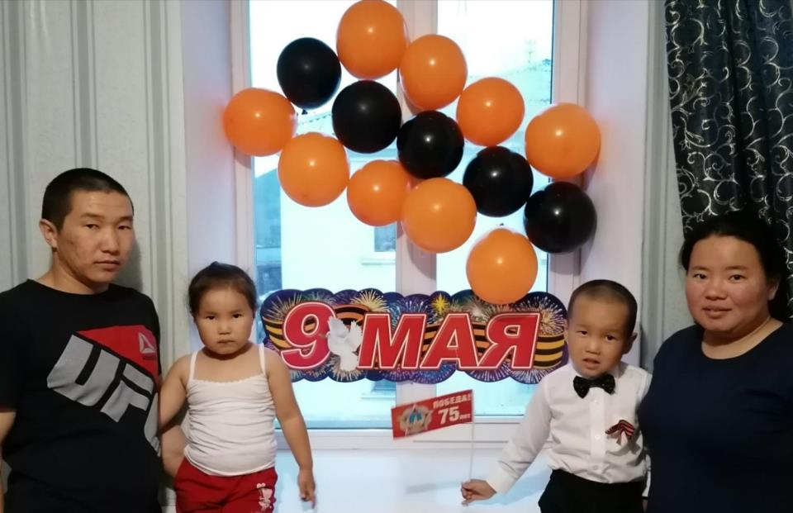

Slide 15
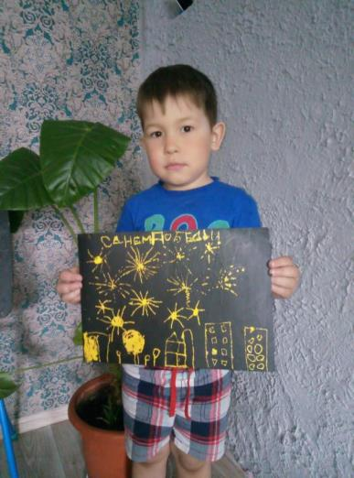
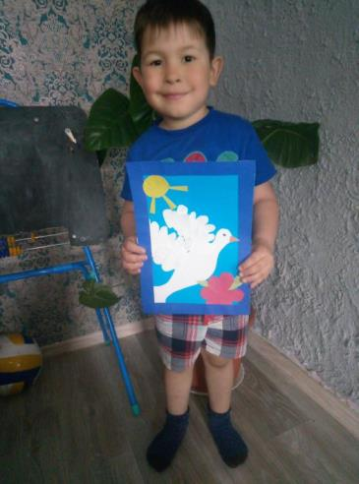

Slide 16
